Slide 1
Automatizace domácnosti
Bc. Lukáš Finda

Slide 2
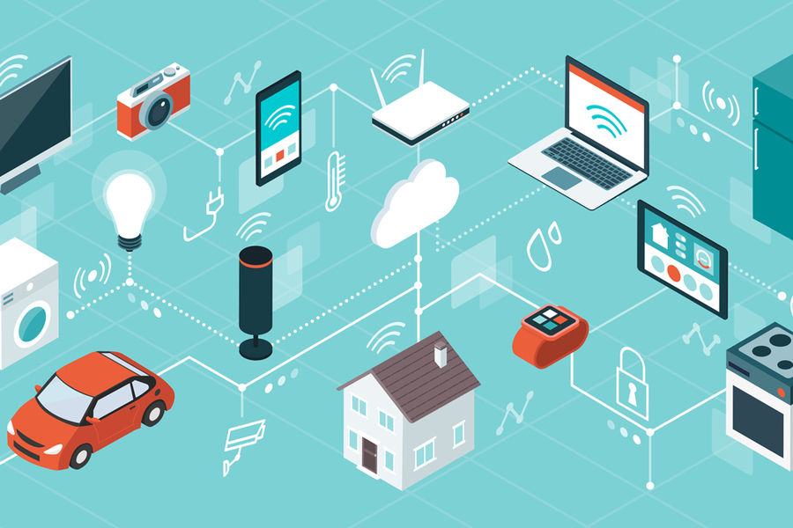
Internet of Things

Slide 3
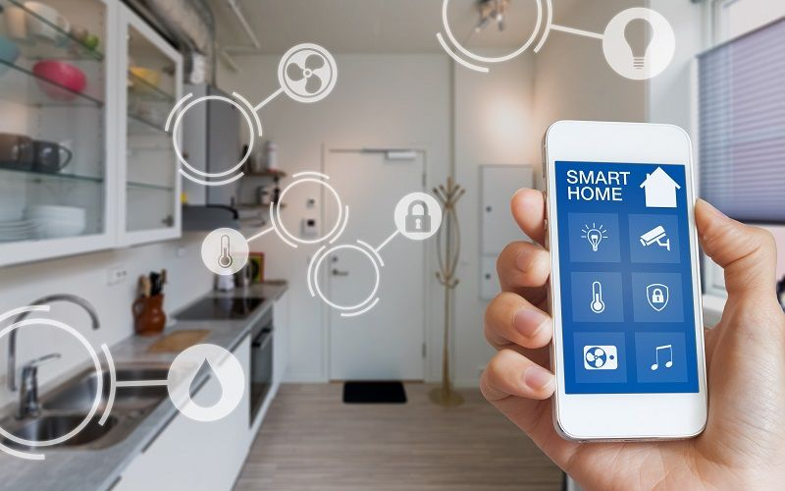
Chytrá domácnost
Ovládání
Monitorování
Automatizace

Slide 4
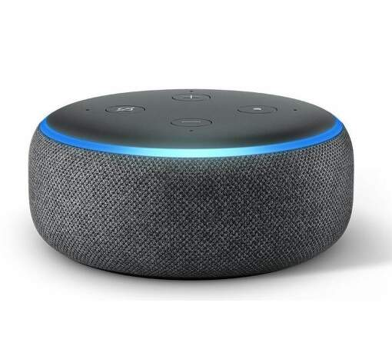
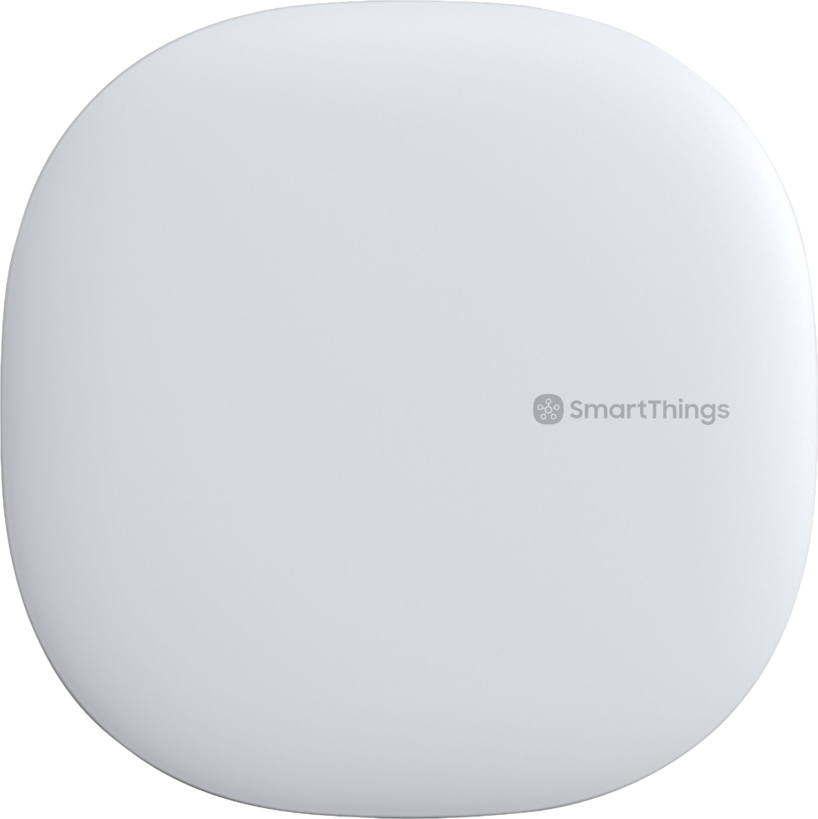
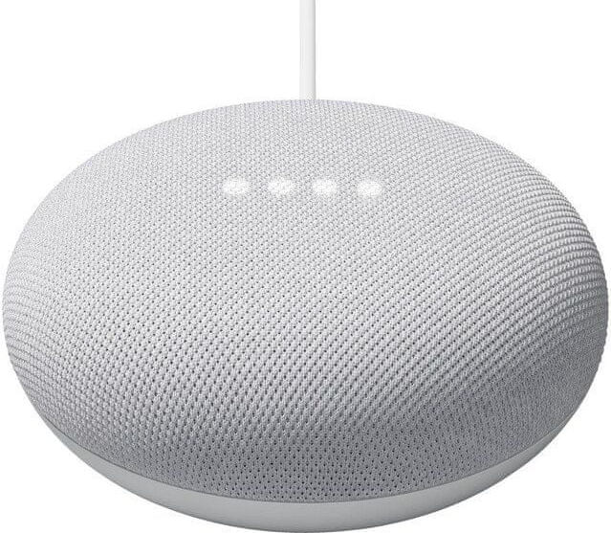
Digitální asistenti
Amazon Echo
Google Nest
Samsung SmartThings
Alexa
Google Assistant
Bixby

Slide 5
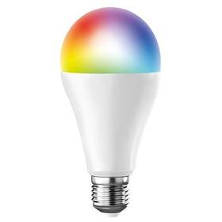
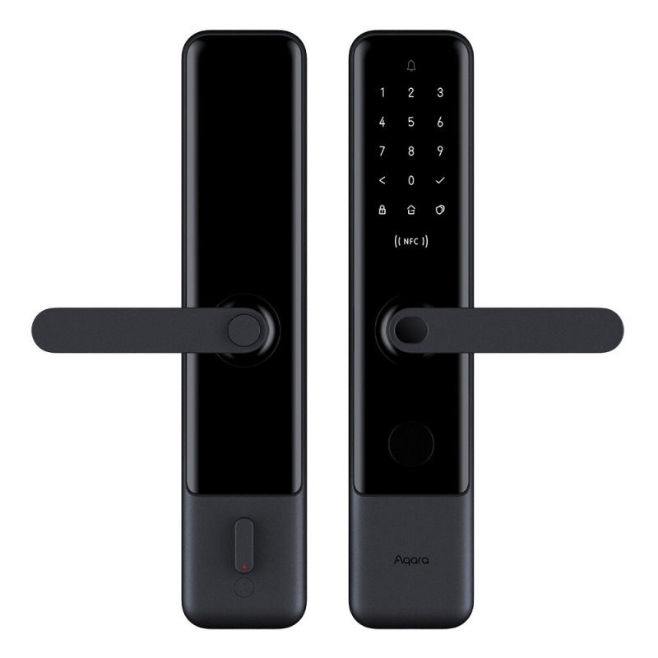
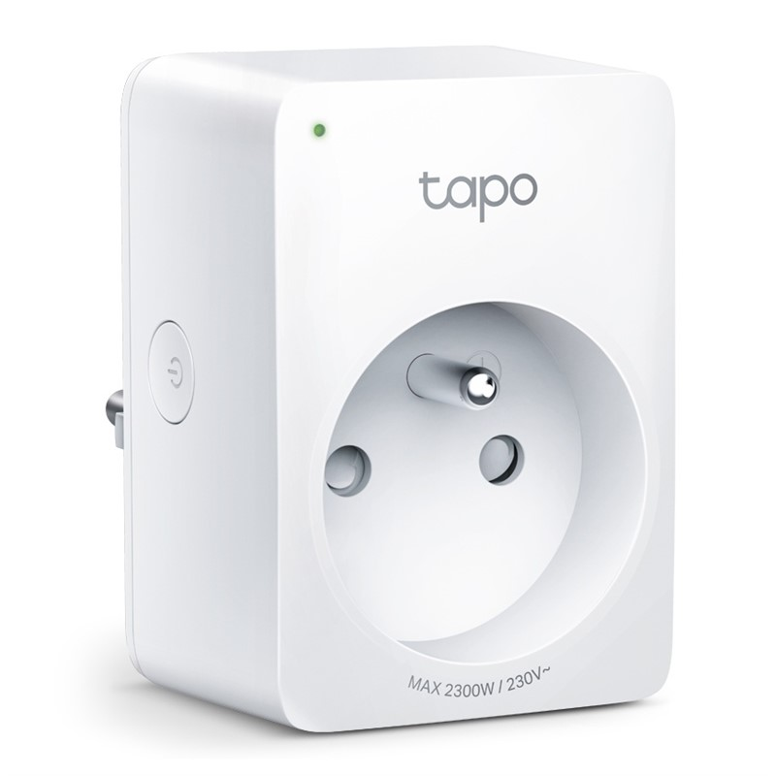
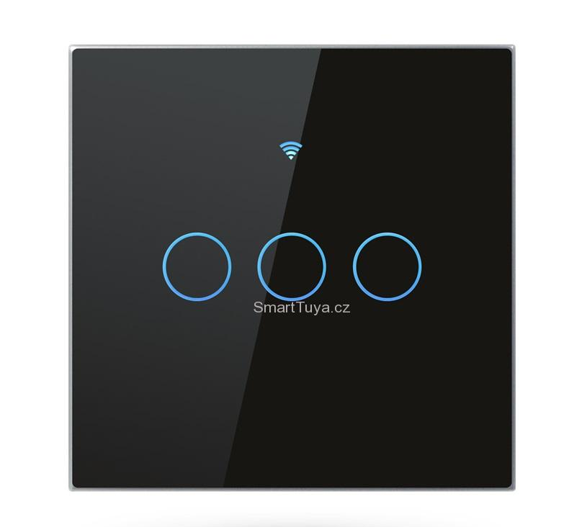
Koncová zařízení

Slide 6
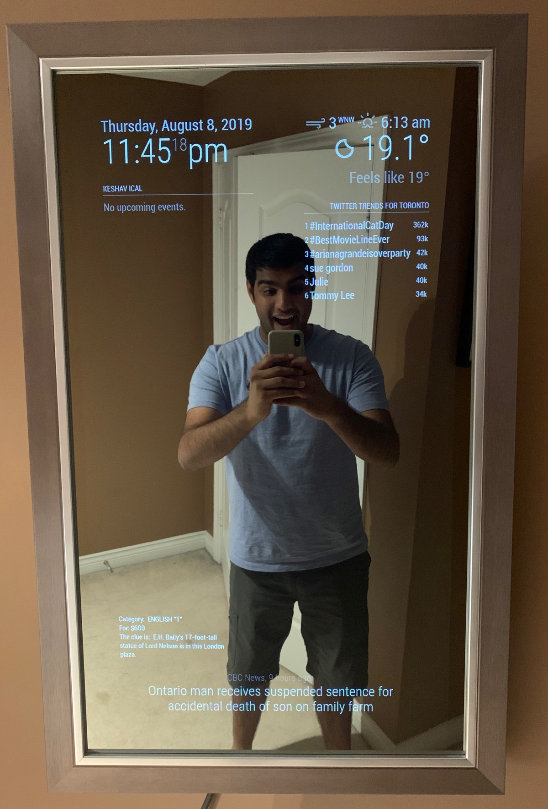
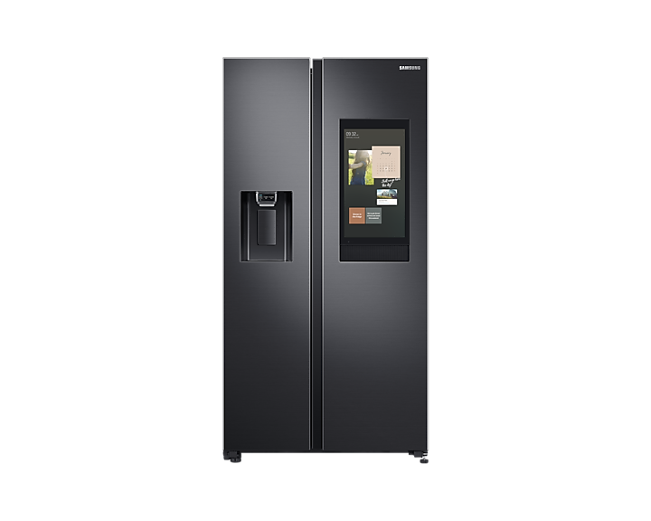
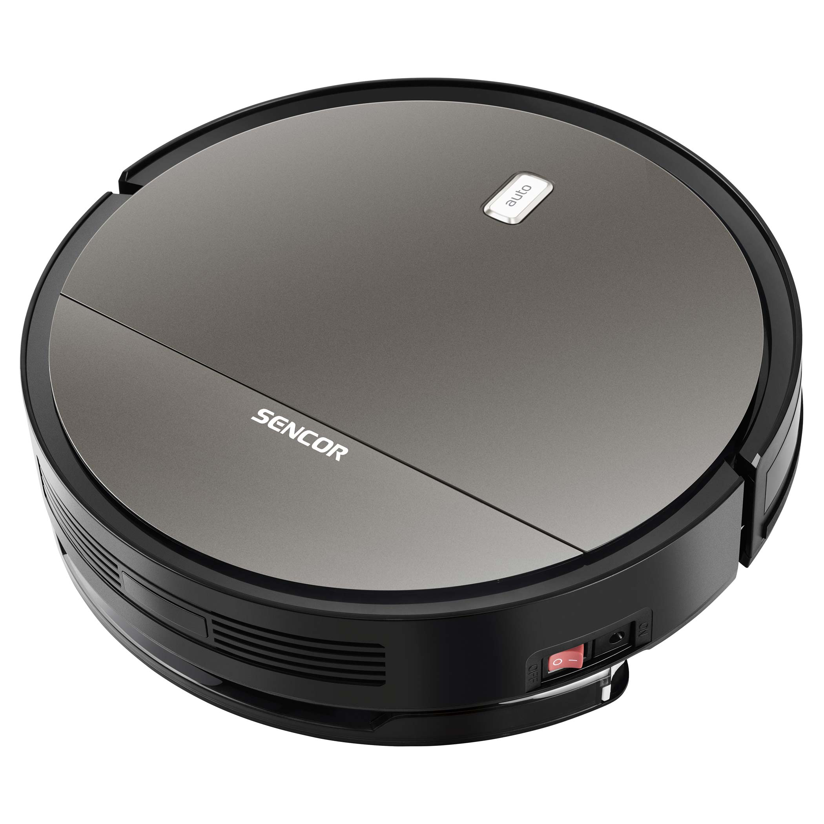

Slide 7
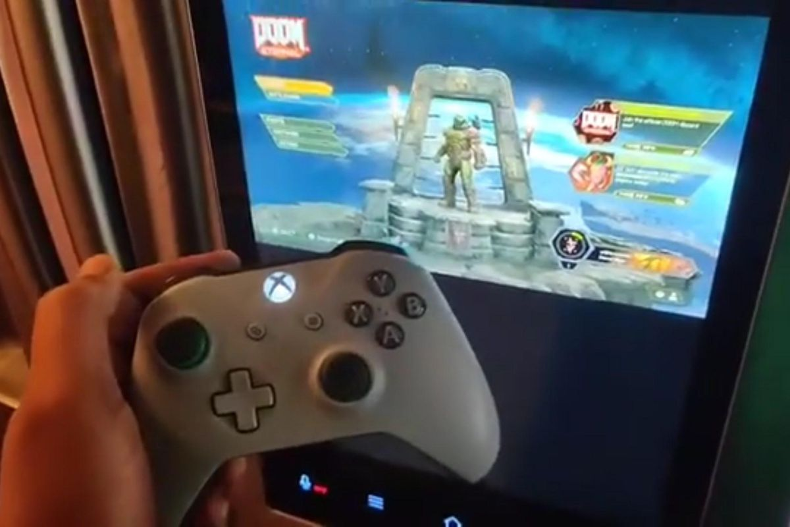

Slide 8
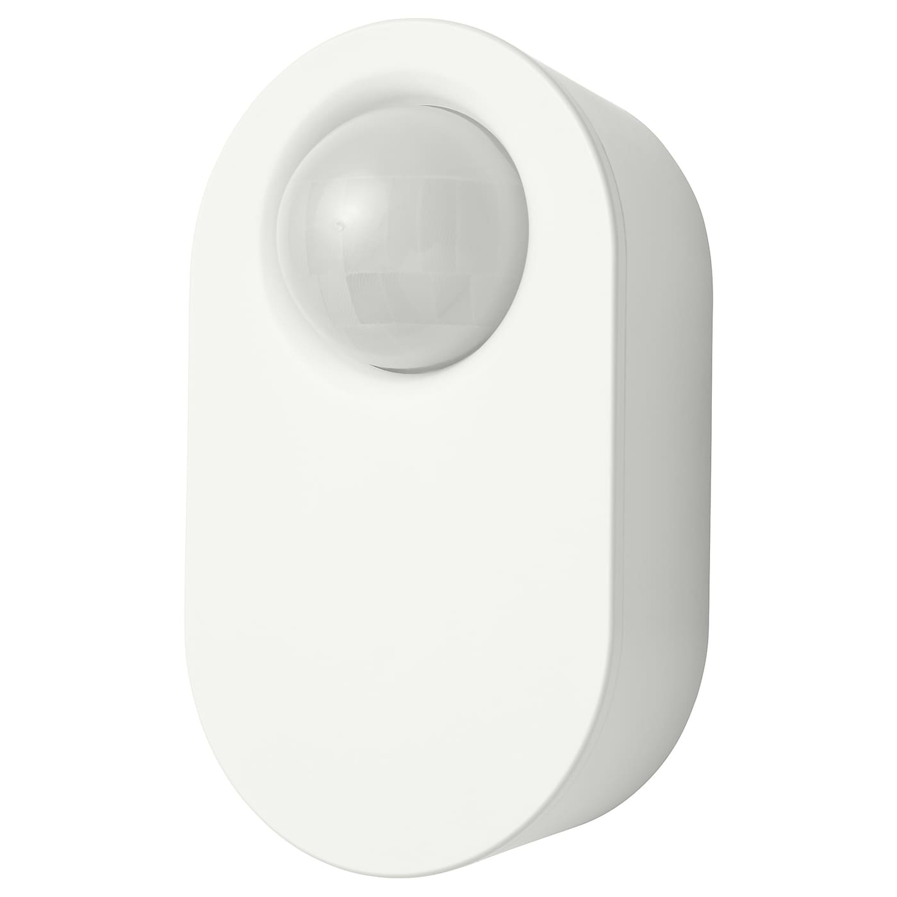
Senzory
pohybové
měření vlhkosti
detektory kouře
teploty vzduchu
...

Slide 9

koncové zařízení
digitální asistent
senzor

Slide 10
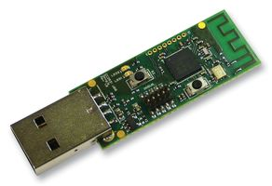

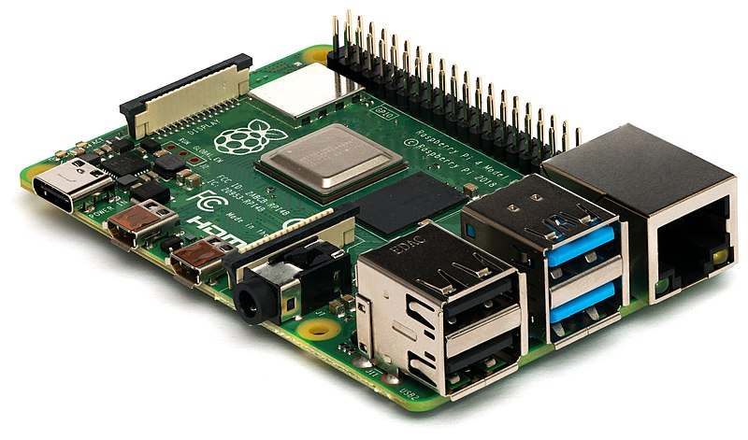
HomeAssistant

Slide 11
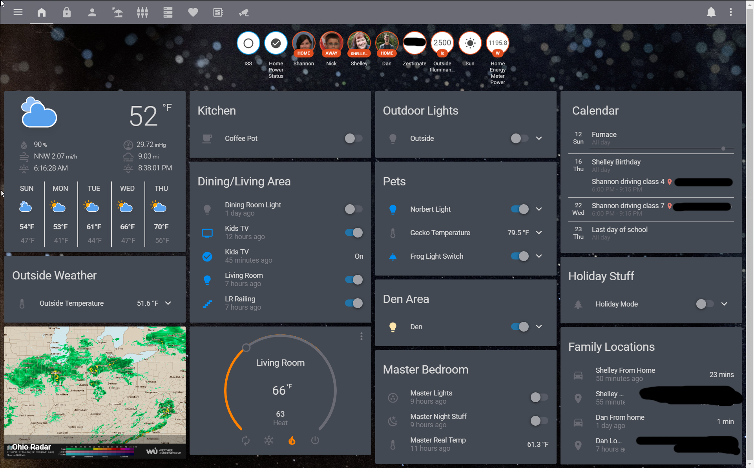

Slide 12



Komunikační protokoly
Wi-Fi
Z-Wave
ZigBee

Slide 13
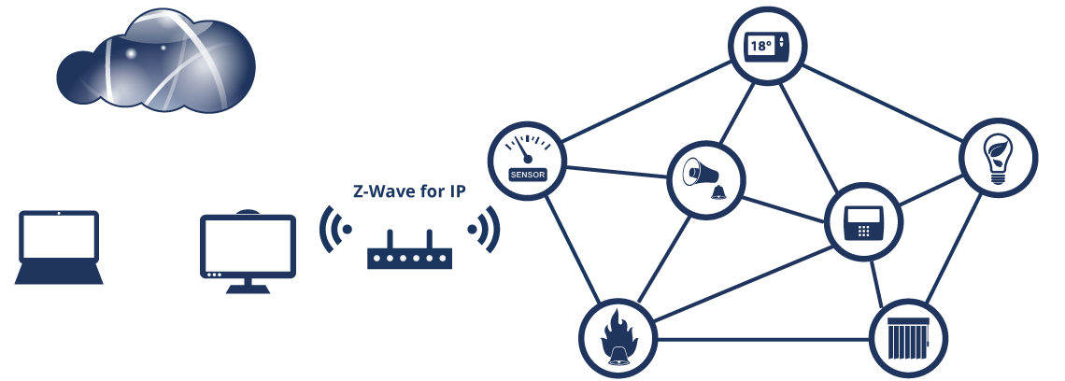
Mesh síť

Slide 14
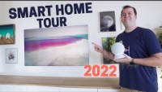
Automatizace

Slide 15
Zdroje
http://www.odbornecasopisy.cz/en/post/system-brings-deep-learning-to-internet-of-things-devices--5648
https://www.epet.cz/inteligentni-domacnost-v-praxi-predstavujeme-smart-home-a-smart-grid/
https://www.theverge.com/2020/10/13/21514030/microsoft-xcloud-samsung-smart-fridge-doom-enternal-xbox-games-android
https://stevessmarthomeguide.com/guide-home-automation/
https://www.reddit.com/r/homeassistant/comments/bnvz8t/im_finally_happy_with_my_ha_dashboard/
https://www.alza.cz/slovnik/z-wave-art17515.htm
https://www.youtube.com/watch?v=RLkASaFQPkc

